Slide 1
Voorbereiding practium

Slide 2
Wat gaan we doen vandaag?
Herhaling hart
Uitleg tekenregels

Slide 3
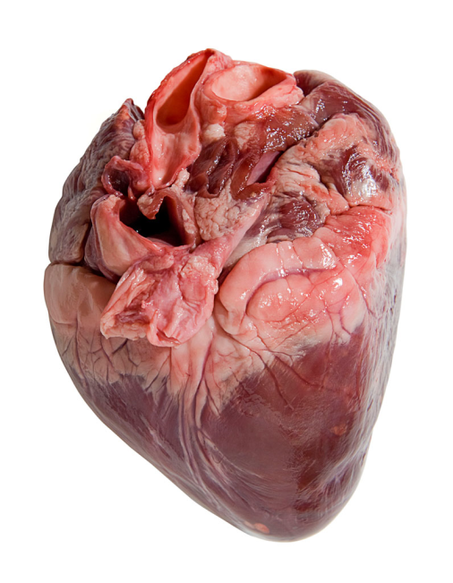
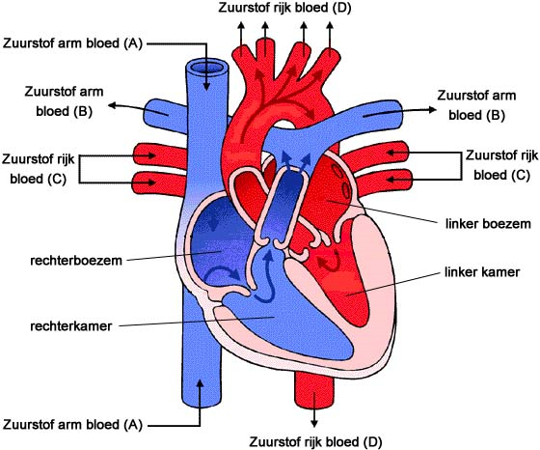
Het hart
Kamers
Boezems
Hartkleppen

Slide 4
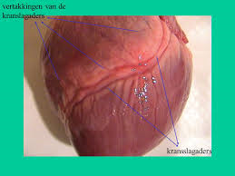
Kransslagader en kransaders
Zorgen voor bloedtoevoer hart

Slide 5
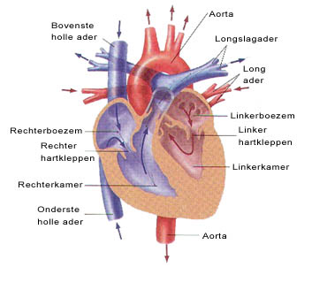
Bloedvaten
Holle ader
Aorta
Longslagader
Longader

Slide 6
Holle ader
Komt vanuit het lichaam
Mondt uit in de rechterboezem

Slide 7
Aorta
Begint in linkerkamer
Gaat het lichaam in

Slide 8
Longslagader
Begint in rechterkamer
Gaat richting de longen

Slide 9
Longader
Komt vanuit de longen
Mondt uit in linkerboezem

Slide 10
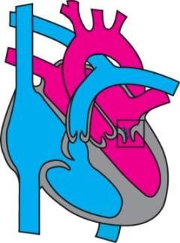
Hartkleppen
Tussen kamer en boezem
Tussen bloedvat en kamer

Slide 11
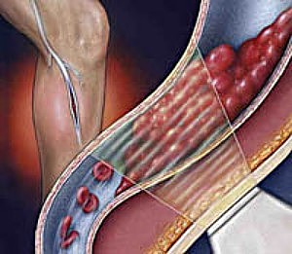
Trombose
Bloedpropjes in het bloed
Verstopt bloedvat
Na dat punt sterft weefsel af

Slide 12
Tekenregels

Slide 13
Huiswerk
Lezen betavak.nl → vaardigheden → biologische tekening
Meenemen potlood, liniaal en pen!!!!!!!!

